Slide 1
Мнемотехника как инструмент развития связной речи детей дошкольного возраста
Подготовила: старший воспитатель
Махмудова Аймани Юсуповна

Slide 2
«Учите ребёнка каким-нибудь пяти неизвестным ему словам, и он будет долго и напрасно мучиться над ними, но свяжите с картинками двадцать таких слов – и ребёнок усвоит их на лету…» К.Д.Ушинский

Slide 3
Мнемотехника ( с греч. - искусство запоминания)
Это система методов и приёмов, обеспечивающих успешное освоение детьми знаний об особенностях объектов природы, об окружающем мире, эффективное запоминание рассказа, сохранение и воспроизведение информации, и конечно, развитие речи.

Slide 4
Включение наглядных моделей в процесс обучения позволяет: - целенаправленно развивать монологическую речь, т.к. использование символов, пиктограмм, заместителей, схем облегчает запоминание и увеличивает объем памяти и в целом развивает речемыслительную деятельность детей.

Slide 5
Задачи технологии наглядного моделирования:
- развивать монологическую речь, обогащать активный словарный запас, закреплять навыки словообразования, формировать и совершенствовать умения употреблять в речи разнообразные конструкции предложений, описывать и сравнивать предметы, составлять рассказ;
– развивать мышление, внимание, воображение, речеслуховую и зрительную память;
– развивать мелкую моторику у детей.

Slide 6
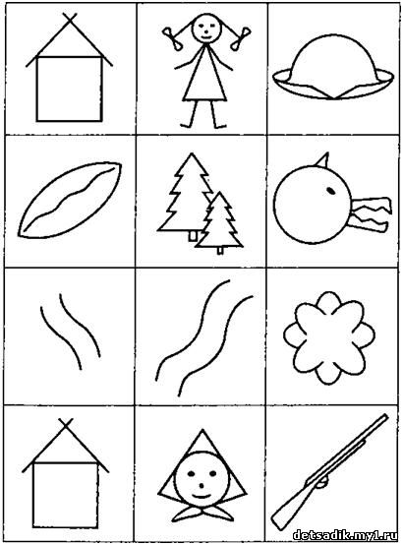
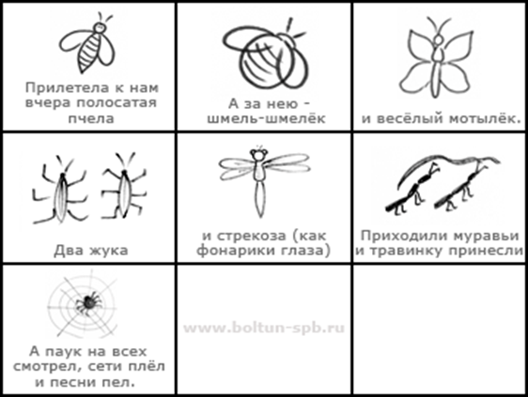
Мнемотаблица
Это схема, в которой заложена определенная информация. Суть мнемосхемы заключается в следующем: на каждое слово или маленькое словосочетание придумывается картинка (изображение); таким образом весь текст зарисовывается схематично, глядя на эти схемы – рисунки, ребенок легко запоминает информацию.

Slide 7
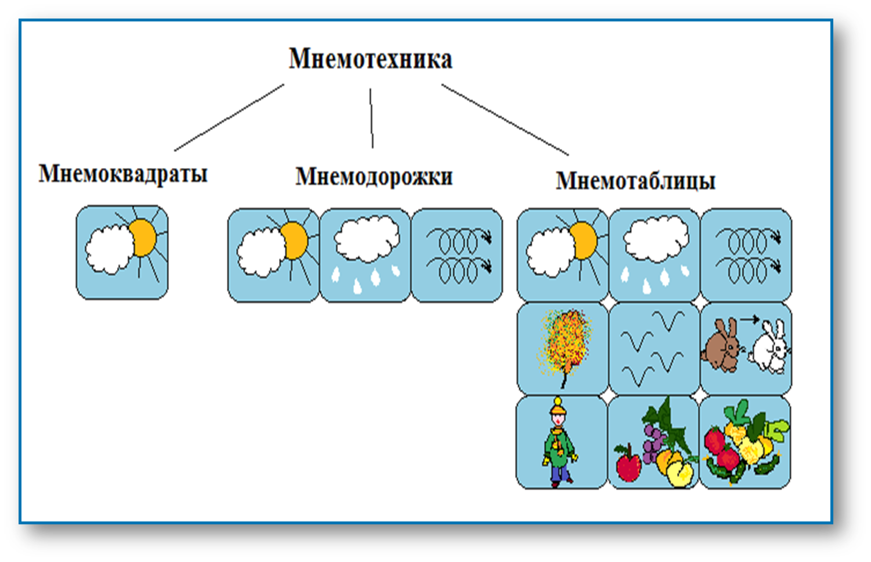
Структура мнемотехники

Slide 8
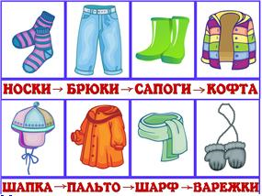
Принцип работы с мнемотаблицей
1.Рассматривание таблиц и разбор, изображённых на ней символов.
2.Преобразование символов в образы.
3.Пересказ при помощи символов.
Но самое главное в обучении рассказыванию, при помощи мнемотаблиц – это вовремя отойти от закодированных слов, предложений. Дать ребёнку возможность самому, без подсказок составить рассказ, т.е. мы постепенно подходим к обучению монологической речи.
Работать с мнемотаблицами лучше начинать со средней группы. Хотя уже в младшем возрасте можно использовать простейшие схемы одевания, умывания, построения пирамидки и т. д.

Slide 9
Мнемотаблицы:
являются дидактическим материалом по развитию речи;
их можно использовать для пополнения словарного запаса и развития речи;
использовать при обучении пересказу и составлению рассказов, заучивании наизусть и отгадыванию загадок.

Slide 10
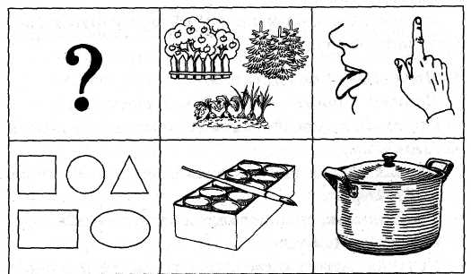
Составление описательного рассказа
Это наиболее трудный вид в монологической речи.
Дети не располагают теми знаниями, которые приобретают в течение жизни. Чтобы описать предмет, его надо осознать, а осознание - это анализ. Что ребенку очень трудно. Здесь важно научить ребенка сначала выделять признаки предмета.

Slide 11
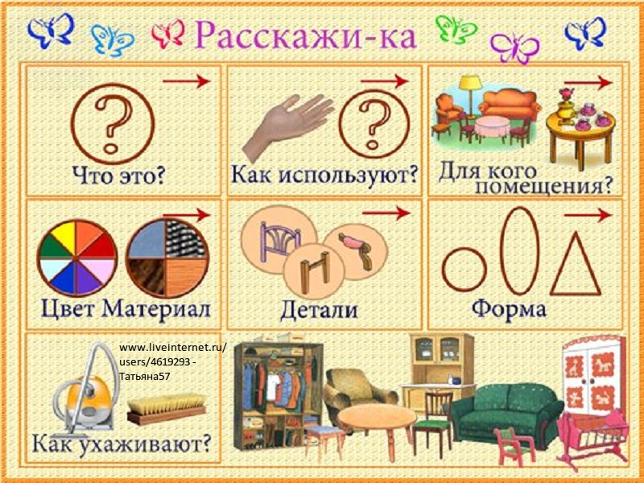

Slide 12
Стихотворения
Этапы работы над стихотворением:
1. Взрослый выразительно читает стихотворение.
2. Взрослый сообщает, что это стихотворение ребенок будет учить наизусть. Затем еще раз читает стихотворение с опорой на мнемотаблицу.
3. Взрослый задает вопросы по содержанию стихотворения, помогая ребенку уяснить основную мысль.
4. Взрослый выясняет, какие слова непонятны ребенку, объясняет их значение в доступной для ребенка форме.
5. Взрослый читает отдельно каждую строчку стихотворения. Ребенок повторяет ее с опорой на мнемотаблицу.
6. Ребенок рассказывает стихотворение с опорой на мнемотаблицу.

Slide 13
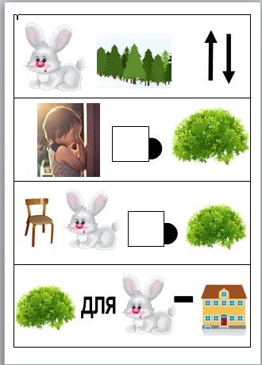
Зайчик по лесу прыг-скок,
Спрятался он за кусток.
Сидит зайка под кустом,
Куст для зайца — это дом.

Slide 14
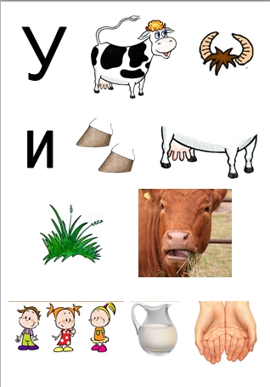
У коровы есть рога
И копыта на ногах.
Травушку она жует,
Деткам молочко дает.

Slide 16
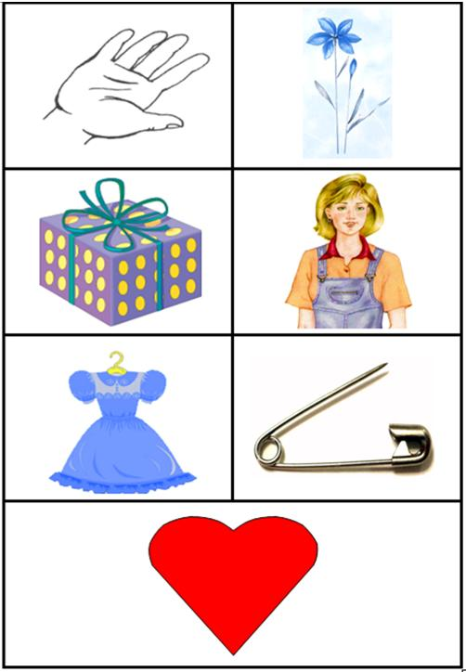
Подарок маме
Сорвала я в поле
Цветик голубой,
Принесу в подарок
Маме дорогой.
Я его на платье
Маме приколю.
Больше всех на свете
Маму я люблю.
Т. Волгина

Slide 18
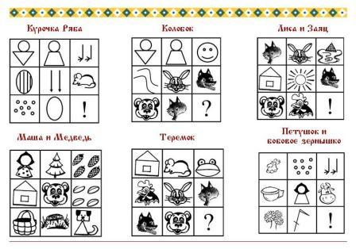
Пересказ
При пересказе с помощью мнемотаблиц, дети видят всех действующих лиц, и свое внимание концентрируют на правильном построении предложений, на воспроизведении в своей речи необходимых выражений.

Slide 19
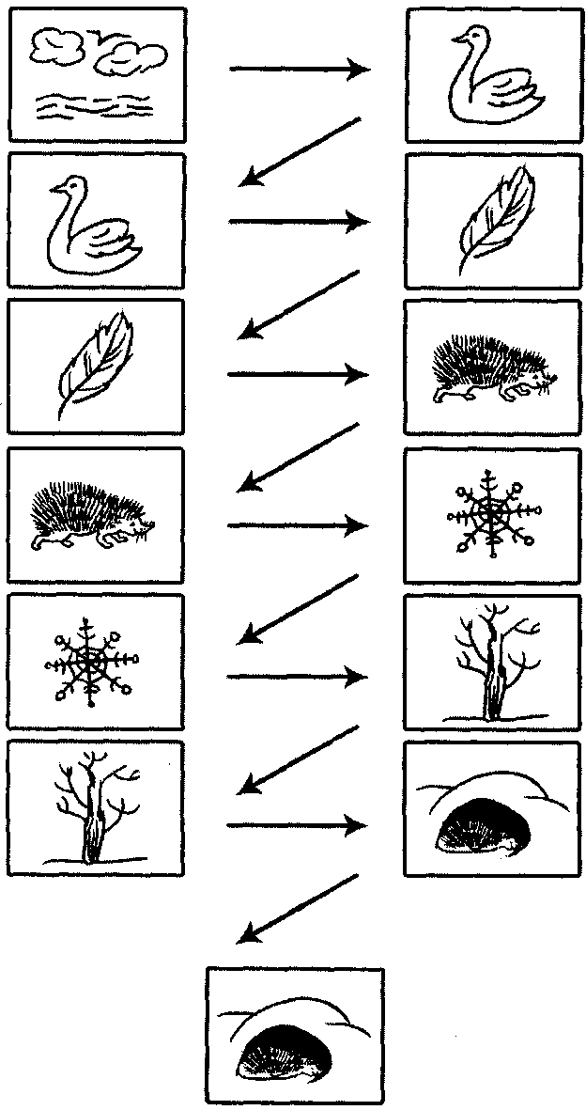
По небу летел лебедь. Лебедь уронил белое перышко. Белое перышко увидел еж. Еж подумал, что это снежинка. Если это снежинка, то, зна­чит, скоро придет зима. А если скоро придет зима, то надо искать норку. Нашел еж норку и уснул в ней до весны.

Slide 20
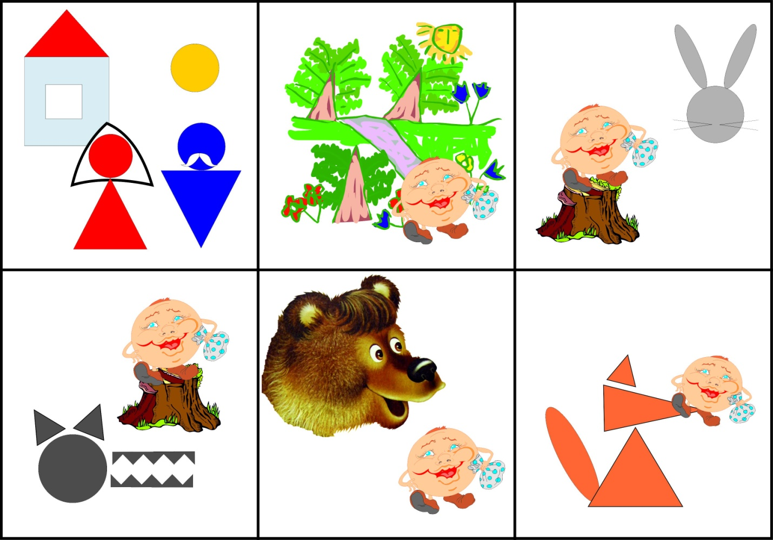
Пересказ сказок

Slide 21
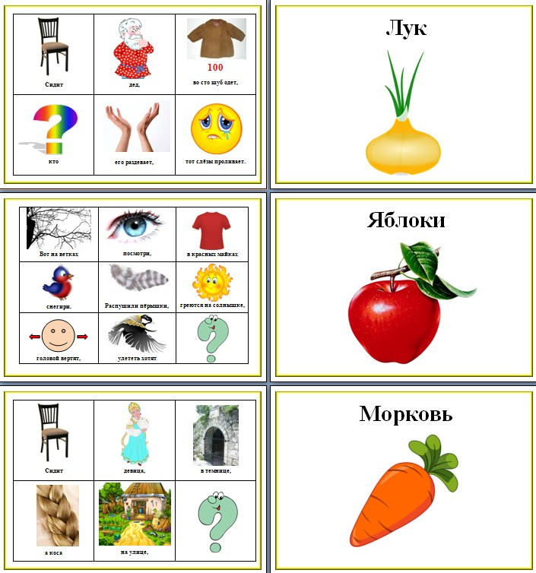
Отгадывание загадок

Slide 22
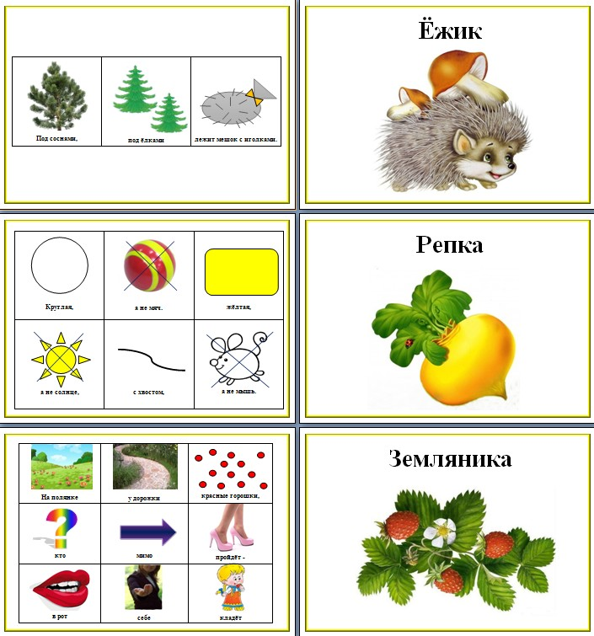

Slide 23
Вывод
В результате использования таблиц-схем и мнемотаблиц:
Расширяется не только словарный запас, но и знания об окружающем мире.
Появляется желание пересказывать — ребенок понимает, что это совсем не трудно.
Заучивание стихов превращается в игру, которая очень нравится детям.
Это является одним из эффективных способов развития речи дошкольников.
Необходимо помнить, что уровень речевого развития определяется словарным запасом ребёнка. И всего несколько шагов, сделанных в этом направлении, помогут вам в развитии речи дошкольника.

Slide 24
Спасибо за внимание

